Slide 1
«МОЯ БУДУЩАЯ ПРОФЕССИЯ»
Автор: педагог-библиотекарь МАОУ СОШ №3 п. Двуреченск
Соловьёва Оксана Александровна

Slide 2
Введение
Проект «Моя будущая профессия»
разработан в 2017 году и
ориентирован на учащихся 5а класса.
Проект будет завершен в 2021 году.

Slide 3
Пояснительная записка
Данный проект рассчитан на 5 лет с 2017 по 2021 годы. Проводится на классных часах,
с просмотрами научно-популярных и документальных фильмов, в которых рассказывают о профессиях. Будим выезжать на экскурсии посещать разные предприятия, расспрашивать сотрудников о профессиях, знакомиться с оборудованием. Приглашаем в гости представителей разных профессий, знакомимся с учебными учреждениями РФ, Свердловской области, Сысертского района.

Slide 4
Актуальность
Опыт показывает, что знание современных школьников в области профориентации весьма ограничен. Порой выпускнику 9 класса трудно ответить на вопрос «Кем я хочу быть?»
В мире тысячи профессий, легко ли учащимся разобраться в этом многообразии и правильно сделать свой выбор? Для этого нужно выявить у школьника склонности и талант к определенным видам профессиональной деятельности. Расширить знания о мире профессий, формировать интерес к какой либо из них.
Подготовка учащихся к самостоятельному, осознанному выбору профессии должна являться обязательной частью гармоничного развития каждой личности Необходимо подготовить школьника к осознанному выбору будущей профессии, научить его анализировать ситуацию на рынке труда, реально оценивать свои возможности и желания.
Школьник может сделать осознанный выбор профессии, только зная о её месте на рынке, условиях труда, предъявляемых требованиях к знаниям и физическим характеристикам. При наличии достаточного количества полученной информации ученик ясно представляет себя в выбранной профессии и необходимые шаги для её получения.

Slide 5
Задачи проекта
Привить читателям навыки самостоятельного поиска информации;
Ведение информационной работы с учащимися: знакомство с профессиями, информацией о текущих и будущих потребностях на рынке труда, условиями и труда и возможной заработной платы, дальнейшим развитием в рамках выбранной профессии;
Предоставить читателям исчерпывающею информацию об учебных заведениях РФ, области, района;
Разработка и внедрение библиотечных технологий профориентационной направленности.

Slide 6
Цель проекта
- Привлечь внимание учащихся к библиотеке как к центру образования и развития расширяющему и обогащающему учебный процесс;
-Формировать интерес к профессии;
- Расширить знание о наиболее востребованных на рынке труда профессиях;
- Профориентационная поддержка школьников во время выбора профессии.

Slide 7
Механизмы реализации проекта: проектная работа реализуется в следующих формах -сбор и анализ информации; -презентации, встречи, беседы, поездки, посещения, доклады, сообщения; - конкурсы, , выступления, просмотры кинофильмов - акции, участие в мероприятиях. В рамках проекта применяются следующие средства: - использование информационных технологий - использование ресурсов сети Интернет; - цифровые средства: мультимедийная установка, компьютер, сканер, принтер, ноутбук, экран. - библиотечный материал.

Slide 8
Ожидаемый результат
Школьники должны получить полную информацию о мире профессий, чтобы выбрать наиболее подходящую. Узнать в каких учебных заведениях можно получить ту или иную профессию.
По завершению проекта у учащихся будет успешно сформировано сознательное отношение к труду и логически завершён процесс выбора профессии с учётом своих интересов, возможностей и требований, предъявляемых рынком труда. Результатом станет дальнейшая успешная социализация выпускников и их лёгкое вступление в профессиональный мир.

Slide 9
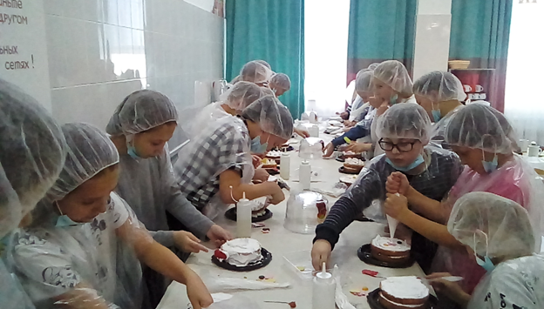
Основные мероприятия проекта 2017 год.
Сентябрь
Анкетирование учащихся «О каких профессиях, вы хотели бы узнать?»
Октябрь
Выезд на кондитерскую фабрику «9 островов». Мастер-класс украшение торта своими руками.
Дискуссия о профессии кондитер.
Место проведения: МАОУ СОШ №3
Ответственный: Соловьёва О.А.
Место проведения: г. Екатеринбург, кондитерская фабрика «9 островов»
Ответственный : Банных И.А.

Slide 10
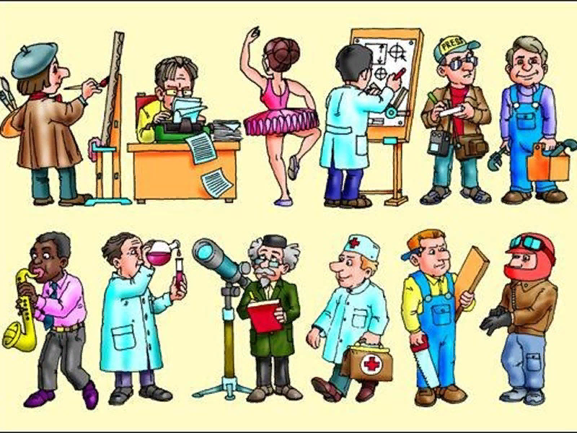
Ноябрь Декабрь
Посещение тематической выставки в библиотеке «Компас в мире профессий»
Просмотр мультфильма «Все профессии нужны, все профессии важны»
Место проведения: МАОУ СОШ №3
Ответственный: Соловьёва О.А.
Место проведения: библиотека МАОУ СОШ №3
Ответственный: Соловьёва О.А.

Slide 11
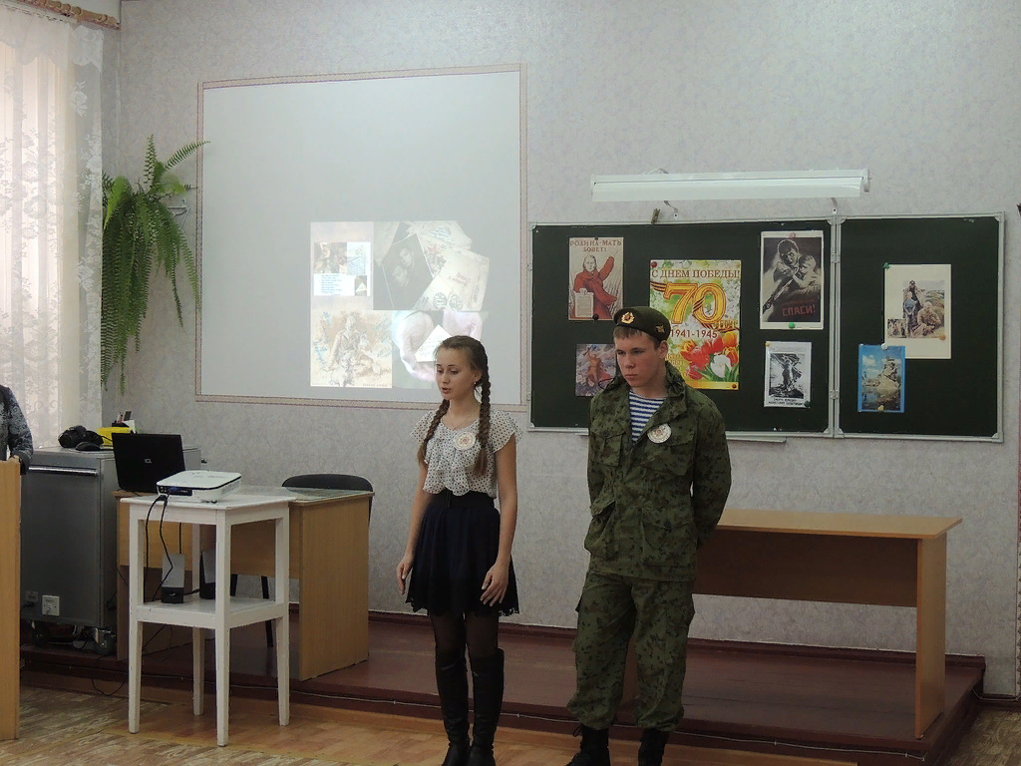
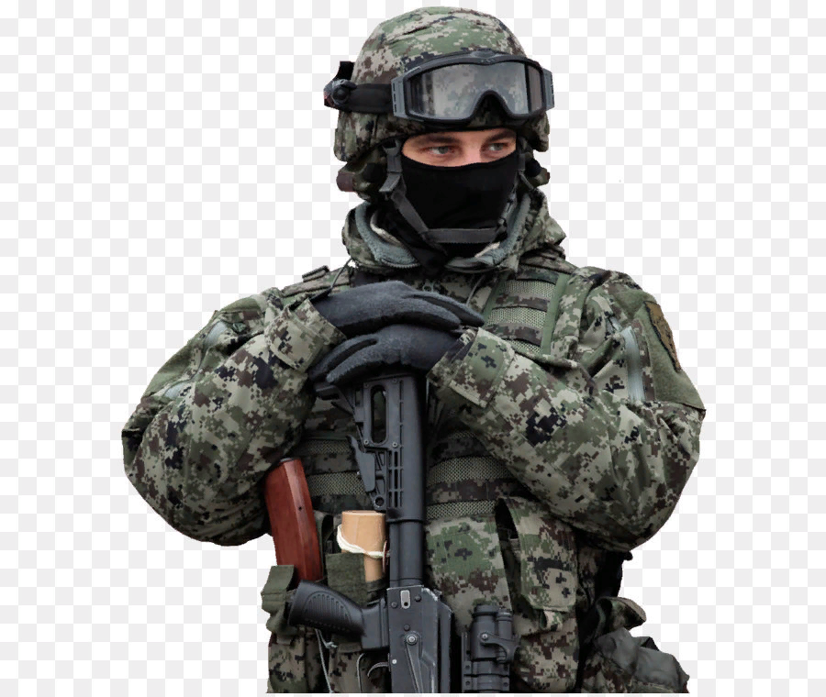
Январь Февраль
Конкурс рисунков «Моя будущая профессия»
Конкурс «Есть такая профессия –Родину защищать»
Место проведения: МАОУ СОШ №3
Ответственный: Соловьёва О.А.

Slide 12
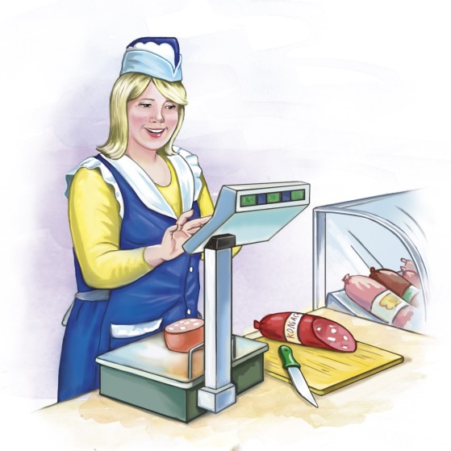
Март Апрель
Беседа «Работники торговли, бытового обслуживания и ЖКХ»
Классный час
«Профессия врача-это подвиг» с приглашением фельдшера школы
Место проведения: МАОУ СОШ №3
Ответственный: Соловьёва О.А.

Slide 13
Май
Просмотр фильма
«Азбука профессий»
Место проведения: МАОУ СОШ №3
Ответственный: Соловьёва О.А.

Slide 14
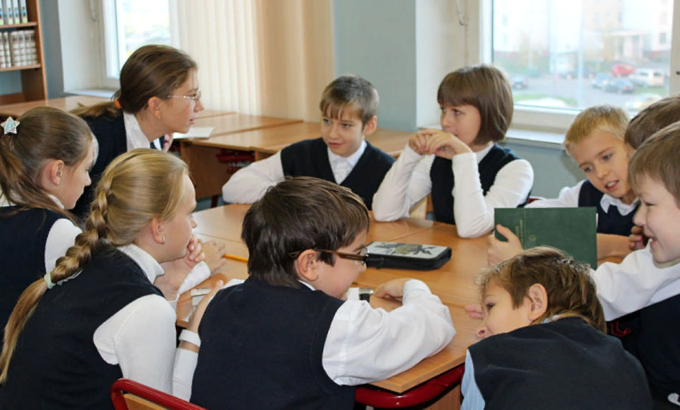
2018 год
Сентябрь
Книжная выставка «Рынок диктует выбор профессии»
Октябрь
«День учителя»-беседа о профессии учитель. Поздравление учителей с праздником.
Место проведения: МАОУ СОШ №3
Ответственный: Соловьёва О.А.

Slide 15
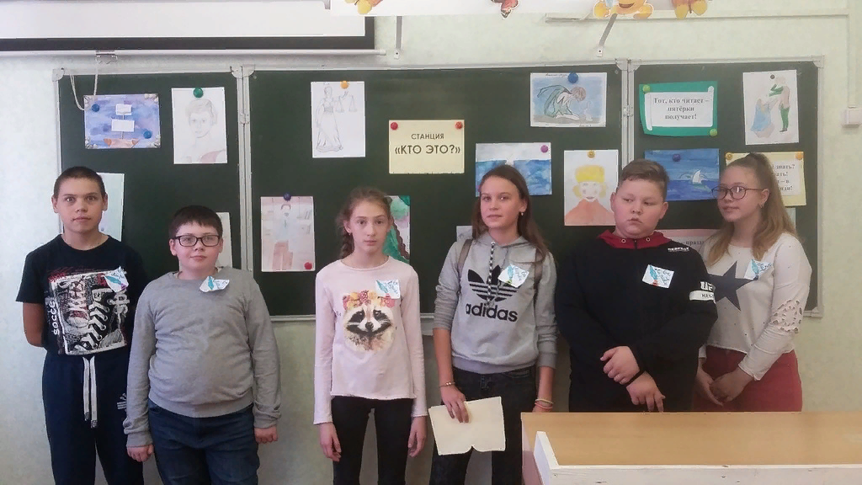
Ноябрь Декабрь
Просмотр фильма «Как и какую профессию выбирать?»
Игра - викторина «Угадай профессию»
Ребята расширят знания о профессиях, об области профессиональной деятельности взрослых
Место проведения: МАОУ СОШ №3
Ответственный: Соловьёва О.А.

Slide 16
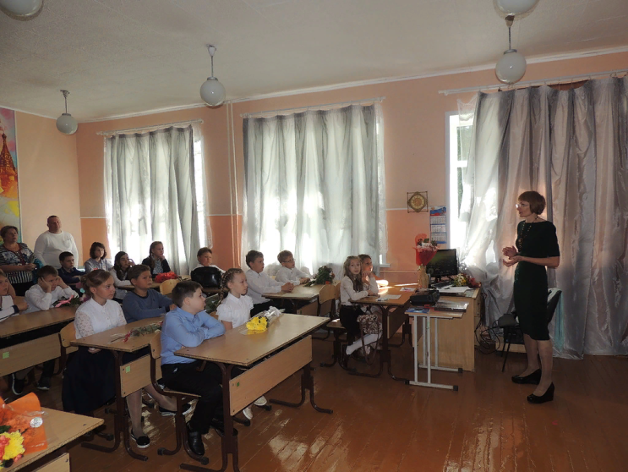
Январь Февраль
«Работа в радость» - беседа с заведующей детским садом №56 Никишиной Е.Ю. о работе воспитателей.
«Рынок труда в период цифровизации и роботизации» –беседа о том где найти интересующую информацию о рынке труда в Свердловской области
Место проведения: МАОУ СОШ №3
Ответственный: Никишина Е.Ю.

Slide 17
Март Апрель
Читаем на классном часе краткие выдержки обзорных статей электронного журнала
«Эксперт Урал» о перспективах развития рынка труда Свердловской области
в условиях автоматизации и роботизации.
.Посещение Историко-технический музей «Дом Черепановых». . Этот музей – редкая возможность соприкоснуться
с традициями тагильских изобретателей, на подлинных экспонатах познакомиться
с их биографиями и изобретениями. Увидеть уникальные астрономические часы Е.Г. Кузнецова, серебряную вазу – подарок изобретателю паровых машин Е.А. Черепанову от заводчиков Демидовых, велосипед XIX века и многое другое! Особый интерес вызывают действующие модели паровозов и железной дороги, а также интерактивные выставки по истории техники.
Место проведения: МАОУ СОШ №3
Ответственный: Соловьёва О.А.
Место проведения: г. Нижний Тагил
Ответственный: Банных И.А.

Slide 18
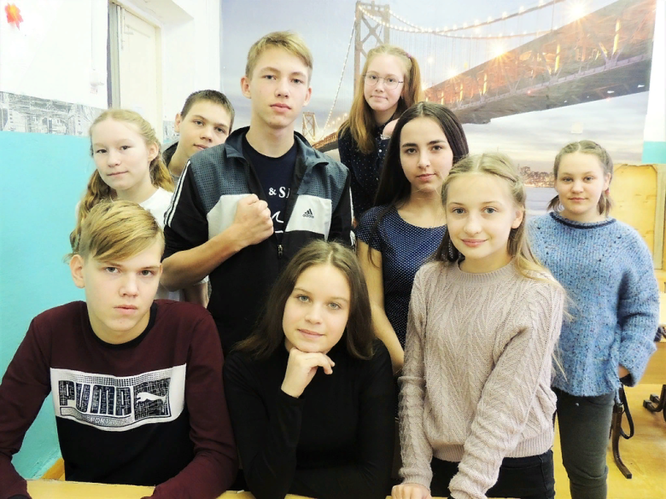
Май
Викторина «Профессий много в мире есть»
способствует расширению представлений учащихся по основам выбора профессии; поддерживает интерес к выбору профессии.
Место проведения: МАОУ СОШ №3
Ответственный: Соловьёва О.А.

Slide 19
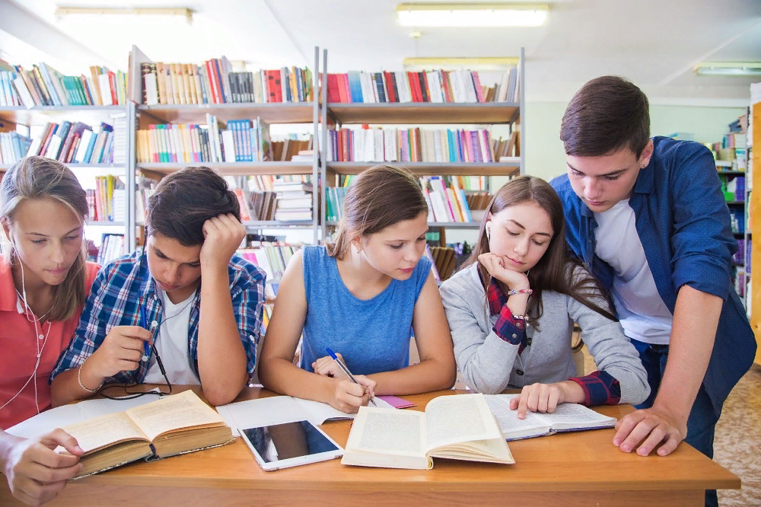
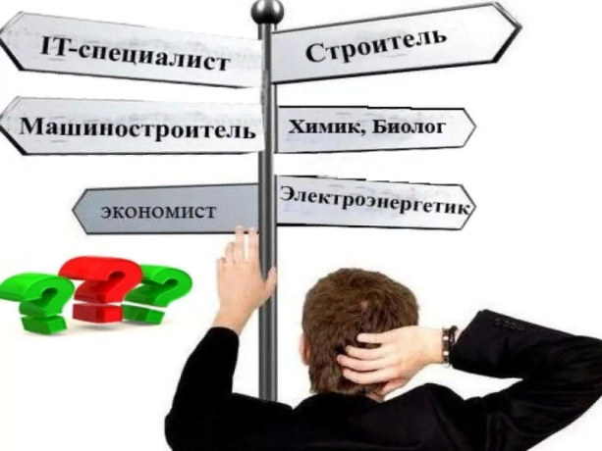
2019 год
Сентябрь
Игра «Люди XXI века –путешествие в мир профессий».
Учащиеся смогут повысить свой рейтинг в знании современных профессий.
Октябрь
Выставка в библиотеке «Профессиональные пробы»
Место проведения: библиотека МАОУ СОШ №3
Ответственный: Соловьёва О.А.
Место проведения: МАОУ СОШ №3
Ответственный: Соловьёва О.А.

Slide 20
Ноябрь Декабрь
Экскурсия в г. Березовский в «Музей золота» и «Музей – шахта» Экспозиция рассказывает об истории золотодобычи и переработки золота на Урале и в городе Березовском. Рассказывает о разных профессиях необходимых для поиска переработки золотоносной руды.
Сюжетно-ролевая профориентационная игра «Кем быть?»
Место проведения: МАОУ СОШ №3
Ответственный: Соловьёва О.А.
Место проведения: г. Березовский
Ответственный: Банных И.А.

Slide 21
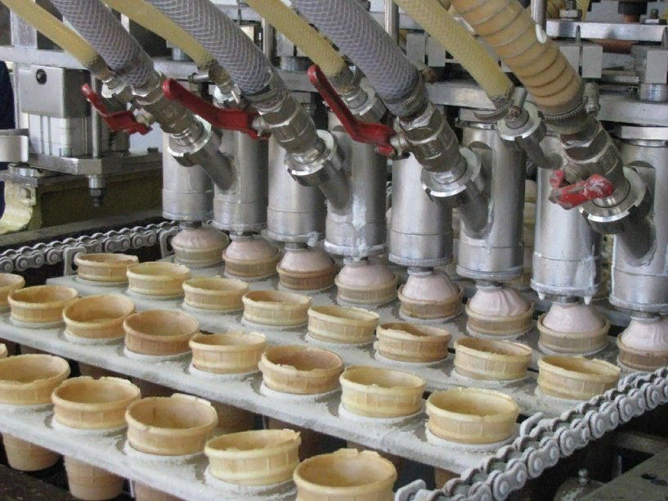
Январь Февраль
Экскурсия на Нижнетагильский хладокомбинат. Предприятие по производству мороженого «Нижнетагильский холодильник» приоткроет завесу тайны производства самого любимого детьми и взрослыми сладкого лакомства - мороженого.
Консультирование учащихся и родителей по выбору профессии с привлечением психолога.
Место проведения: МАОУ СОШ №3
Ответственный: Соловьёва О.А.
Место проведения: г. Нижний Тагил
Ответственный: Банных И.А.

Slide 22
Март Апрель
Проведение обзоров научно-популярной и художественной литературы по вопросам профориентации
Классный час «Правила выбора профессии»
Составление кластера
Место проведения: библиотека МАОУ СОШ №3
Ответственный: Соловьёва О.А.
Место проведения: МАОУ СОШ №3
Ответственный: Соловьёва О.А.

Slide 23
Май
Просмотр на классном часе презентации «Я и мир профессий: как правильно сделать свой выбор»
Место проведения: МАОУ СОШ №3
Ответственный: Соловьёва О.А.

Slide 24
2020 год
Сентябрь
Анкетирование учащихся по вопросу: «Определился ли ты в выборе профессии?»
Октябрь
Беседа о профессиях по результатам анкетирования
Место проведения: МАОУ СОШ №3
Ответственный: Бондарева О.Н.
Место проведения: МАОУ СОШ №3
Ответственный: Соловьева О.А.

Slide 25
Ноябрь Декабрь
Квест-игра «Угадай профессию»
Классный час «Быть металлургом –это почетно». Встреча с представителем Ключевского завода ферросплавов.
Завод является единственным в России и странах бывшего Советского Союза предприятием, выпускающим гамму (более 30 наименований) уникальных ферросплавов и лигатур, получаемых методом восстановления металлов из их кислородных и иных соединений.
На предприятии работают представители более 20 профессий
Место проведения: МАОУ СОШ №3
Ответственный: Соловьёва О.А.
Место проведения: МАОУ СОШ №3
Ответственный: представитель ОАО КЗФ

Slide 26
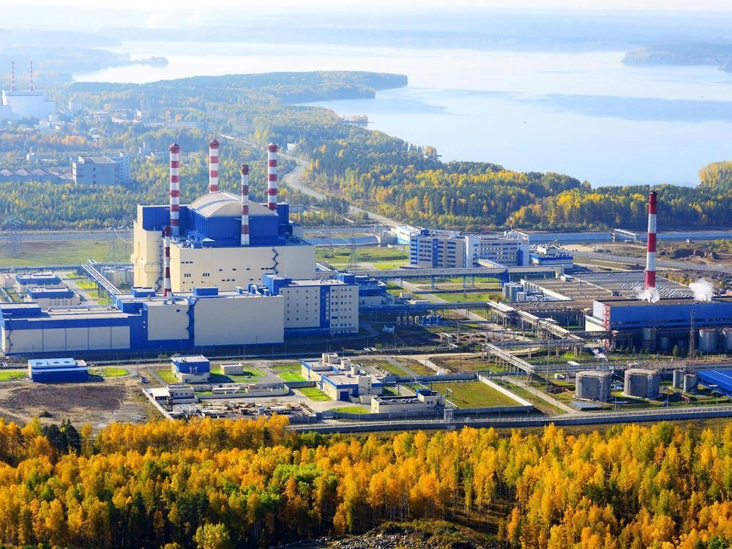
Январь Февраль
Встреча учеников с представителями различных колледжей, техникумов для рекламы образовательных учреждений. Информация о специальностях которые можно получить по окончанию учебного заведения.
Экскурсия в город Заречный на Белоярскую АЭС.
Место проведения: МАОУ СОШ №3
Ответственный: представители учебных заведений Свердловской области
Место проведения: г. Заречный
Ответственный: Соловьёва О.А.

Slide 27
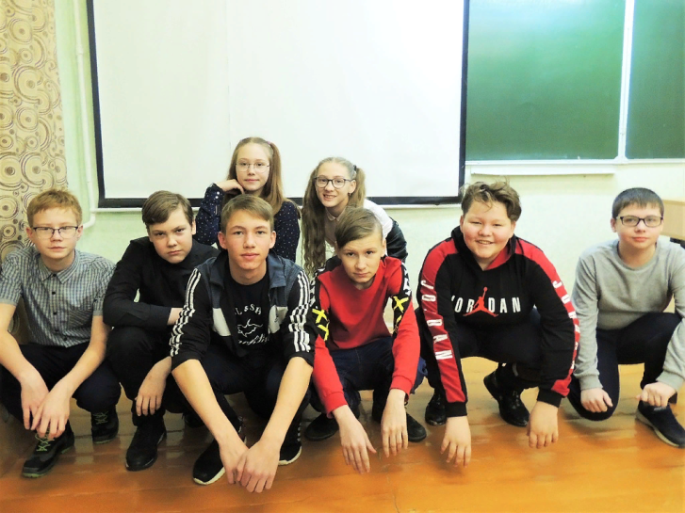
Март Апрель
Информационно - познавательная игра «Мы выбираем, нас выбирают».
Просмотр фильма «Как и какую профессию выбирать?»
Зачем стоит выбирать профессию? Что такое амбиции и возможности?
Место проведения: МАОУ СОШ №3
Ответственный: Соловьёва О.А.
Место проведения: МАОУ СОШ №3
Ответственный: Соловьёва О.А.

Slide 28
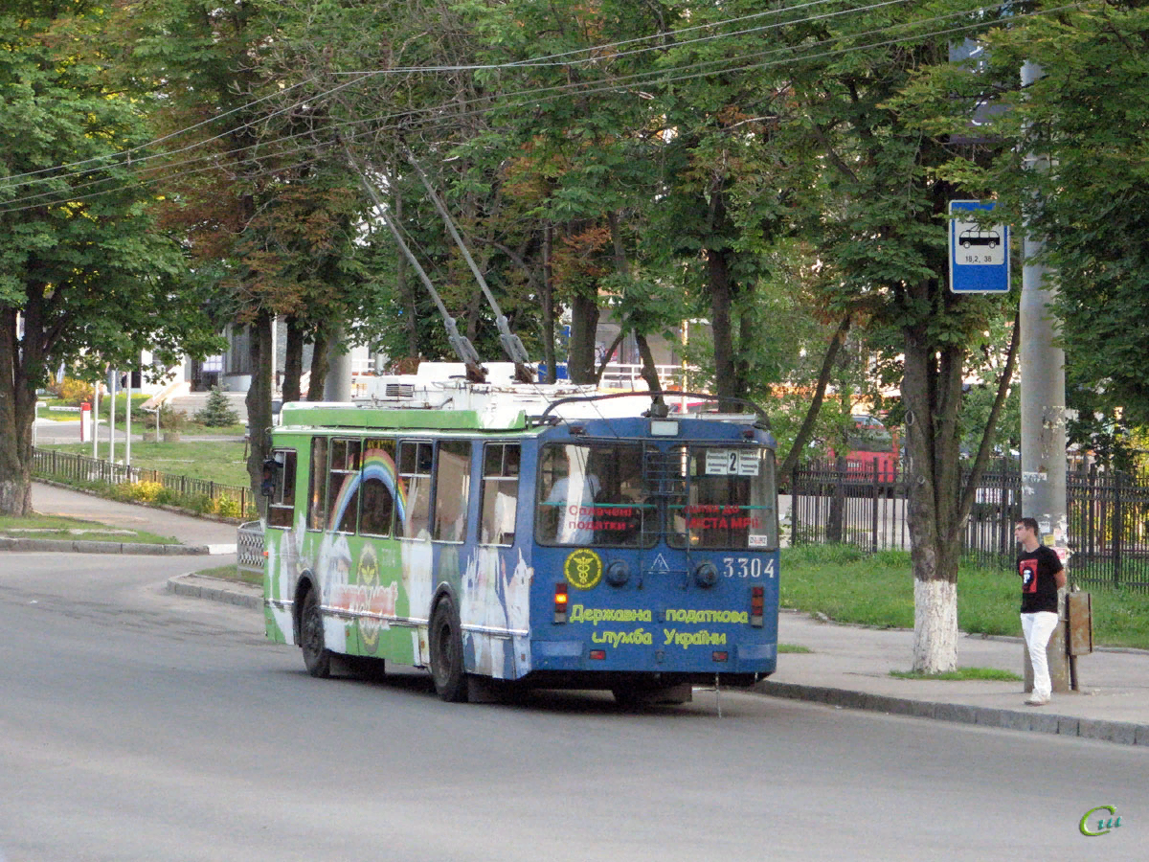
Май
Экскурсия в трамвайно-троллейбусный парк в городе Екатеринбурге.
Место проведения: г. Екатеринбург трамвайно-троллейбусный парк
Ответственный: Соловьёва О.А.

Slide 29
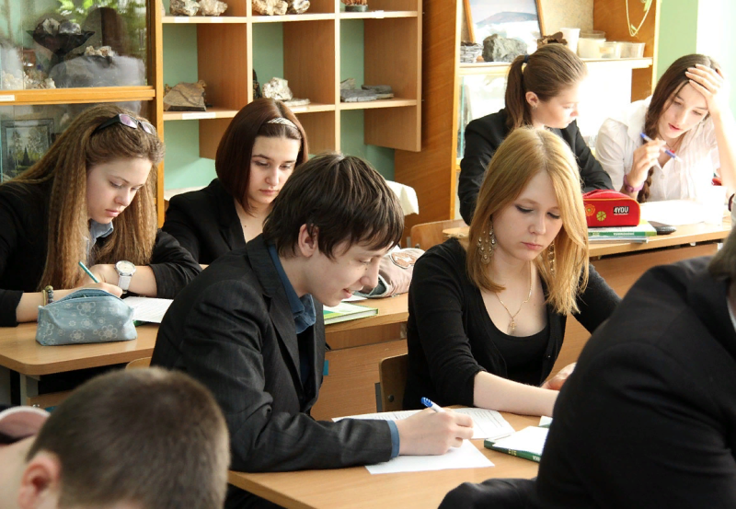
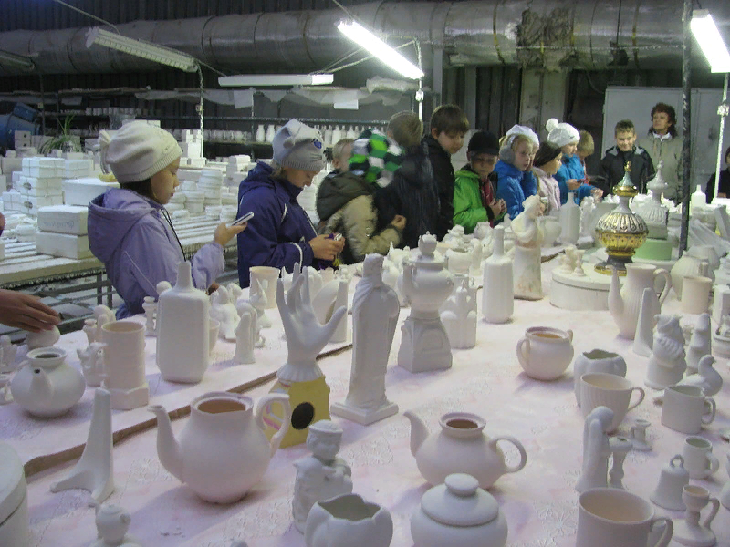
2021 год
Сентябрь
Тестирование по профориентации в МАОУ СОШ №3 для 9 классов.
Октябрь
Экскурсия на Сысертский фарфоровый завод с проведением мастер- класса по украшению посуды.
Место проведения: МАОУ СОШ №3
Ответственный: Бондарева О.Н.
Место проведения: г. Сысерть
Ответственный: Соловьёва О.А.

Slide 30
Ноябрь Декабрь
Встреча с представителями УГМК
Классный час «Как превратить мечту в профессию?»
Место проведения: МАОУ СОШ №3
Ответственный: представитель УГМК
Место проведения: МАОУ СОШ №3
Ответственный: Соловьёва О.А.

Slide 31
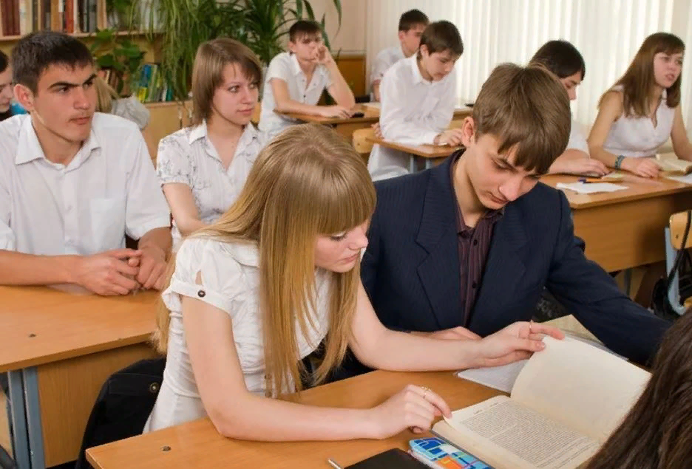
Январь Февраль
Экскурсия в региональный инжиниринговый центр с 3D принтером.
Тематическая выставка в библиотеке МАОУ СОШ №3 «Твой выбор, выпускник!»
Место проведения: г.Екатеринбург
Ответственный: Соловьёва О.А.
Место проведения: МАОУ СОШ №3
Ответственный: Соловьёва О.А.

Slide 32
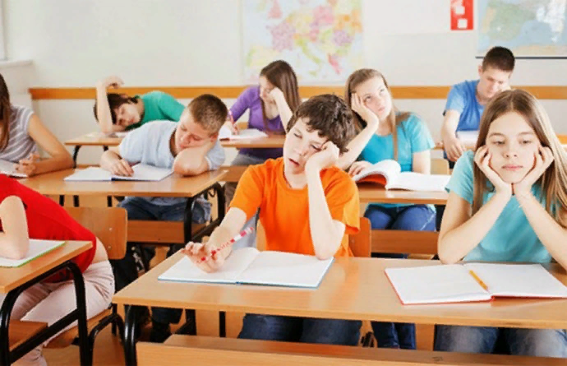
Март Апрель
Работаем с дифференцировано—диагностическим опросником для определения с выбором профессии.
Классный час «Финансовый фактор» с приглашением представителя Сбербанка
Место проведения: МАОУ СОШ №3
Ответственный: Соловьёва О.А.

Slide 33
Май
Защита учащимися презентации по теме «Моя будущая профессия»
Место проведения: МАОУ СОШ №3
Ответственный: Соловьёва О.А.

Slide 34
Список литературы
Белякова Е. Профориетация: мысли вслух./ М.Данилова//Библиотека-2000. -№10 с.4
2. Данилова М. Кто отрокам ответит на вопрос: «Делать жизнь с кого?»…/М.Данилова// Библиотека.—200. -№3. –с. 44-46.
3. Дмитриева И. Найди свое дело!/ И. Дмитриева // Библиотека.- 2008. -№1. – с.42.
4. Колгина М. Когда ребят терзают смутные сомнения…/ м. Колгина// Библиотека. – 2006. – №2. – с.48.
5. Энциклопедия для детей. Выбор профессий// Москва. Мир энциклопедий Аванта. – Астрель.
6. Астакова Т.Н. И каждой професии слова и честь /\ Т. Астакова// Читаем. Учимся. Играем. -2008. - №6. – с. 85-89.
7. Зиннатуллина Ф.Я. На пути к профессии / Ф. Зиннатуллина // Читаем. Учимся. Играем. – 2008. -№ 10. –с. 95-100
8. Багрова Н.Г. Что такое профессия/ Н.Багрова // Педсовет. – 2005.- №8. с.11-14
9. В.Г.денисова. Как выбрать профессию /в. Денисова// Классные часы 1-11 классы. – 2003. – с.22-32.\
10. https://www.youtube.com/watch?v=xW-24VIcn6I

Slide 35
11. https://navigatum.ru/kikpv
12. http://szn.gossaas.egov66.ru/uploads/document/402/rynok-truda-v-period-tsifrovizatsii-i-robotizatsii.pdf
13. https://navigatum.ru/kikpv
.

Slide 36
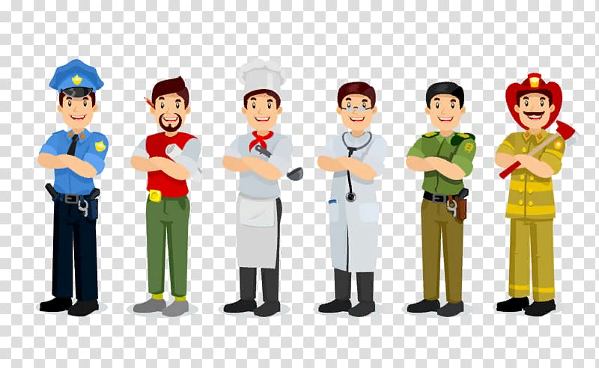
СПАСИБО ЗА ВНИМАНИЕ!

